Slide 1


UWP Workshop:
Get Started
Dette er en test

Slide 2
UWP Workshop – get started
Windows
Har gennem mange år været til stede på mange devices
Desktop, Mobile, X-box etc.
Men de har været separate - man udviklede til en specifik enhed.
- Der har dog altid været et ønske om at bringe dem nærmere hinanden…

Slide 3
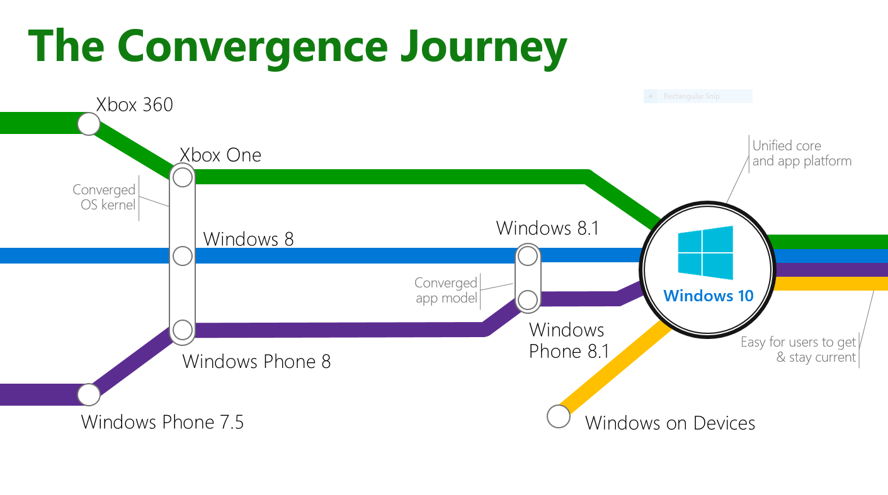
UWP Workshop – get started

Slide 4
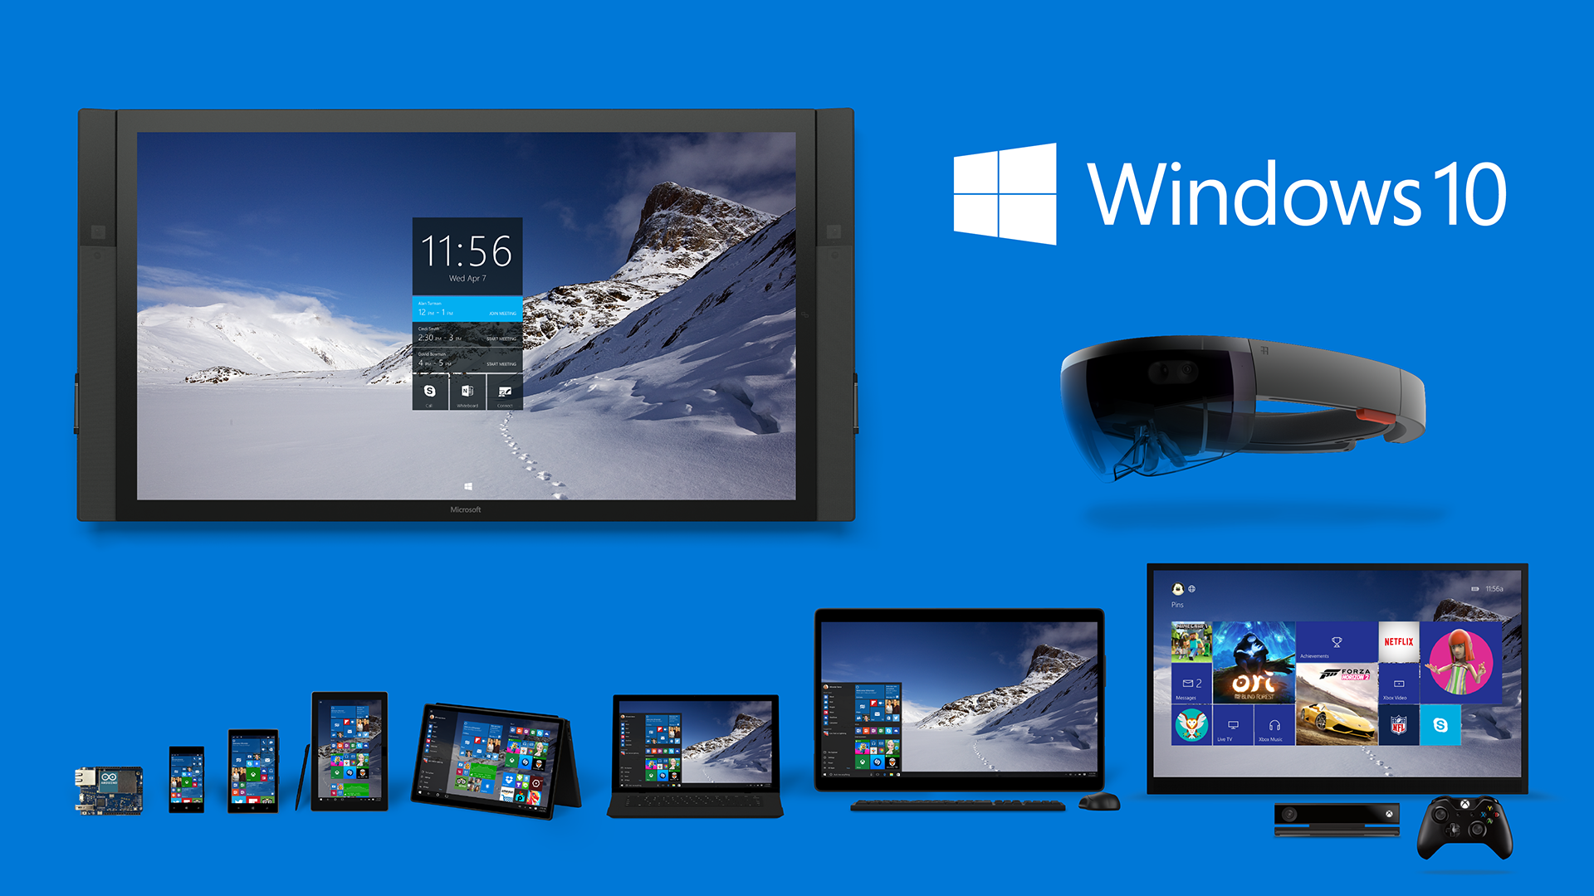
UWP Workshop – get started
Vi kan nu få Windows 10 over det hele!

Slide 5
UWP Workshop – get started
Men kodning?
Hvordan skal vi kunne programmerer til alle disse forskellige enheder?

Slide 6
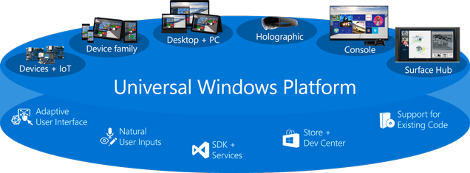
UWP Workshop – get Started
Løsning: UWP
Samling af værktøjer og services, der tilsammen udgør platformen
”One platform – meny devices”

Slide 7
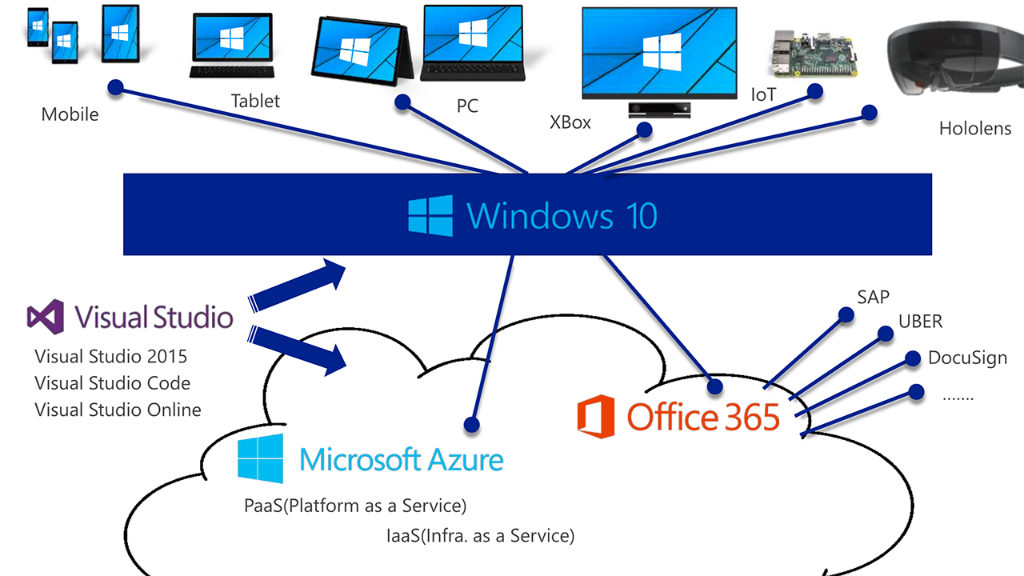
UWP Workshop – get started
En udviklers drøm
SaaS (Software as a Service)

Slide 8
UWP Workshop – get started
Udfordring
Der er forskel på devices:
Mobile har kamera, GPS, lille skærm
Hololens har sin egen holografiske processor
X-box har controller
Labtop har webcam
Desktop stor skærm
Etc…
Så hvis man skal lave et program der skal kunne afvikles på alle devices, hvordan styrer man hvem der kan hvad?

Slide 9
UWP Workshop – get started
Løsning:
”One Windows”

Slide 10
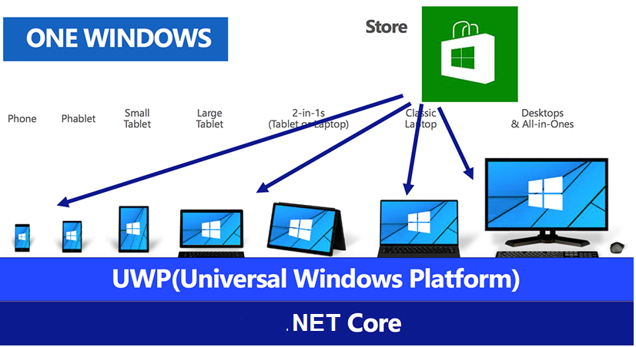
UWP Workshop – get started

Slide 11
UWP Workshop – get started
.NET CORE
Fra et UWP syspunkt så er .NET Core, den basis funktionalitet som et til stede på all platforme
Det er teknisk ikke helt korrekt, da .NET Core er mere end det
Men da vi her har fokus på UWP så er det denne forsimpling som antages

Slide 12
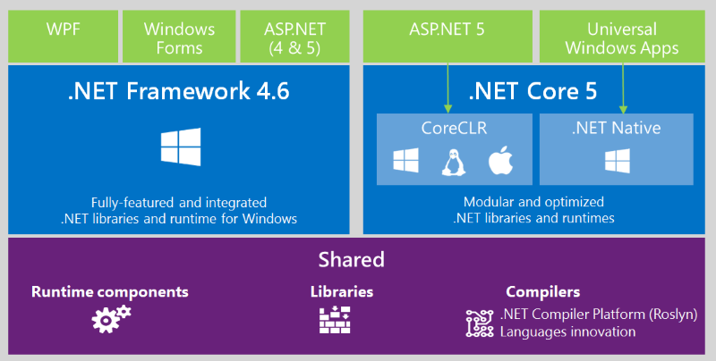
UWP Workshop – get started
.NET CORE
”Set fra 10.000 meters højde”

Slide 13
UWP Workshop – get started
Hvad så med devices som kan noget ”særligt”
Hvordan kan man tilgå muligheder, som kun findes på udvalgte enheder?

Slide 14
UWP Workshop – get started
Platform Extension SDK
Udvider .NET Core
Er målrettet en specifik platform
Kan opdateres i uafhængig tempo

Slide 15
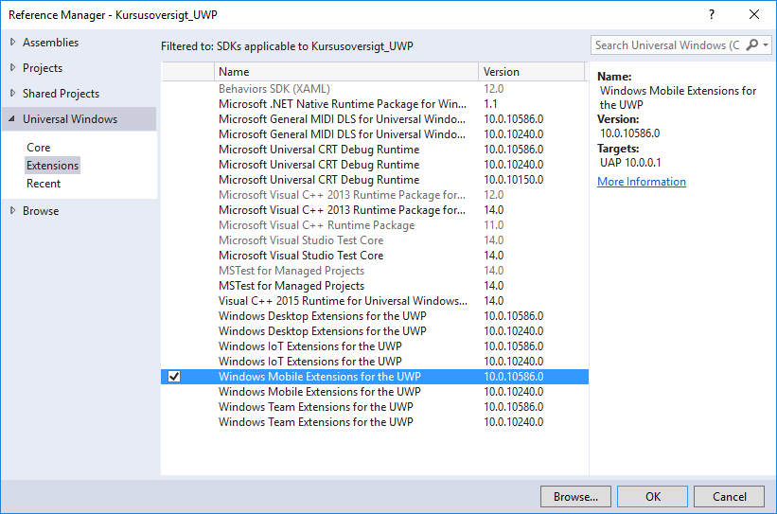
UWP Workshop – get started
Tilføj Extension

Slide 16
UWP Workshop – get started
Test for mulighed i kode
Windows.Foundation.Metadata.ApiInformation
.IsApiContractPresent
.IsEnumNameValuePresent
.IsEventPresent
.IsMethodPresent
.IsPropertyPresent
.IsReadOnlyPropertyPresent
.IsTypePresent
.IsWriteblePropertyPresent
…

Slide 17
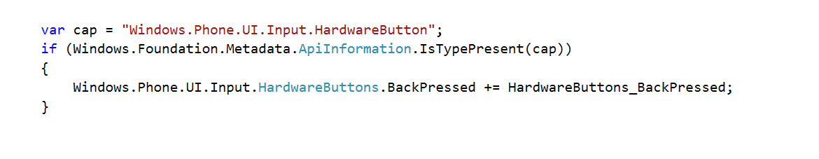
UWP Workshop – get started
Eksempel

Slide 18
UWP Workshop – get started
Demo

